Slide 1
ESCUELA SUPERIOR POLITÉCNICA DEL LITORAL
Escuela de Diseño y Comunicación Visual
“APLICACIÓN INFORMÁTICA PARA DETERMINAR LOS COSTOS DE PRODUCCIÓN DE UNA INDUSTRIA CERVECERA”
Sustentación Tesis de Grado
Guayaquil , Lunes 11 de Junio del 2012
David Barrera Montesdeoca
Alexandra García Símbala
Carlos Mera León

Slide 2
Contenido
Descripción de la industria
Proceso de producción
Manejo del sistema

Slide 3
Descripción de la industria

Slide 4
Descripción de la industria
La industria se dedica a la fabricación y comercialización de cervezas a nivel nacional.
A lo largo de la historia esta industria, se ha distinguido por la calidad de su producto, lo que ha dado como resultado la confianza y preferencia de los consumidores tanto en el país como en las colonias de ecuatorianos en el extranjero.

Slide 5
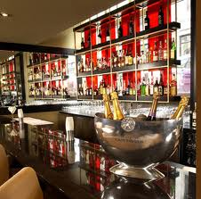
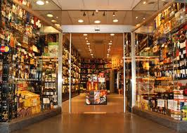

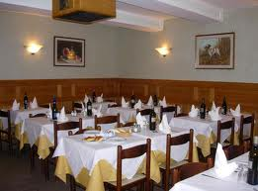
Principales clientes
Bares
Tiendas
Eventos artísticos
Restaurantes

Slide 6
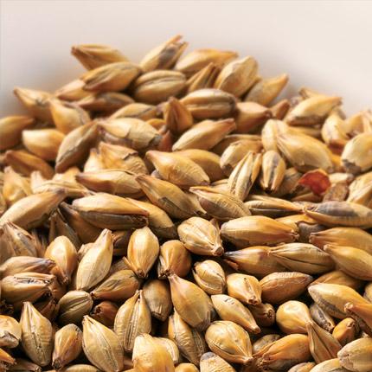
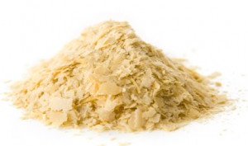

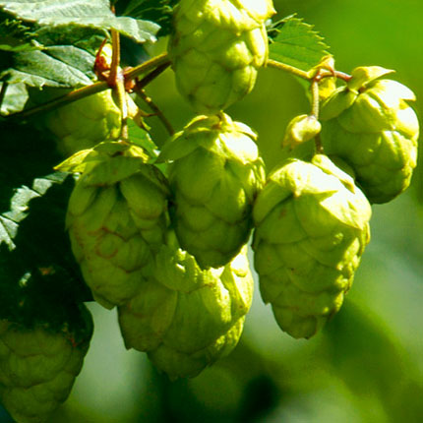
    Las materias primas
Cebada
Levadura
Agua tratada
Lúpulo

Slide 7
Las materias primas
MOSTO = Agua+ Malta + Lúpulos + Calor
CERVEZA = Mosto + Levadura + Frío

Slide 8
Descripción del producto
Cerveza rubia, con un grado alcohólico de 4.2° grados Tiene un fino sabor amargo y pronunciado aroma de los mejores lúpulos.

Slide 9
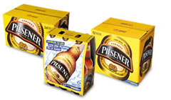
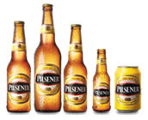
Presentaciones
Envases retornables color ámbar de 600 cm3 y 330 cm3.
Envase twist off de 300 cm3.
Envase twist off de 225 cm3.
Envase en lata de 355 cm3.
Empaques de 6, 12 y 24 unidades.

Slide 10
    LA CERVEZA INGREDIENTES Y PROPIEDADES
La preparación de una buena cerveza es el cultivo de sus materias primas durante meses en su elaboración mediante largas semanas de cocimiento, fermentación, maduración, filtración y reposo, en un ambiente de higiene absoluto y de extrema calidad.

Slide 11
Proceso de producción

Slide 12
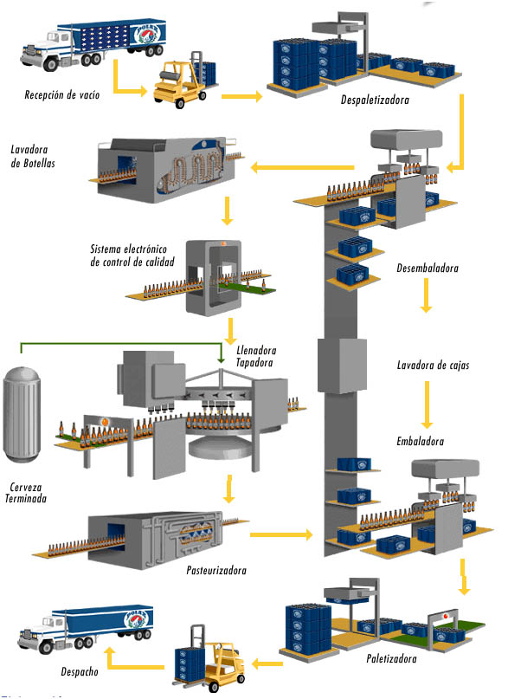
Proceso de embotellado

Slide 13
Funcionamiento del sistema

Slide 14
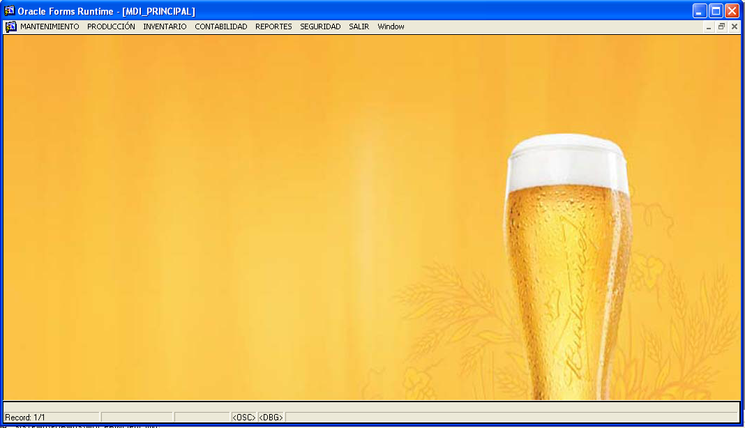
La Aplicación

Slide 15
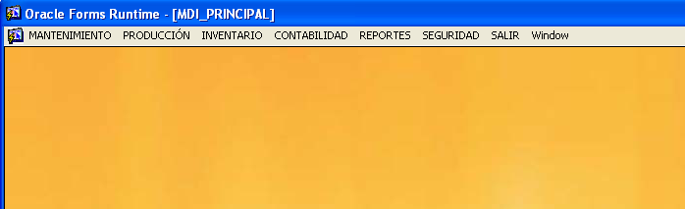
Menu principal

Slide 16
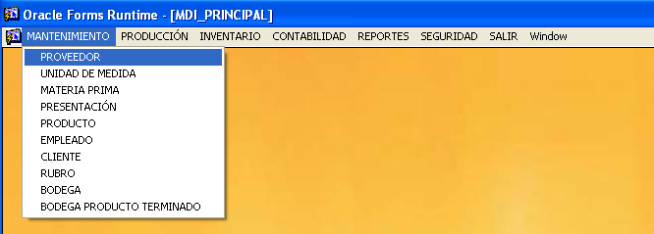

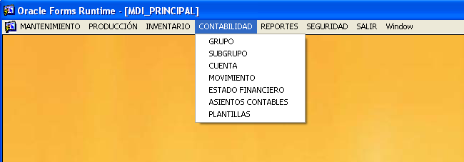
Mantenimientos
Contabilidad

Slide 17
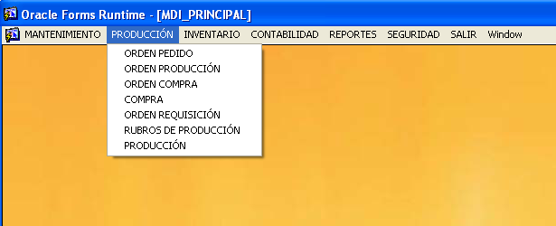
Producción / Inventario

Slide 18
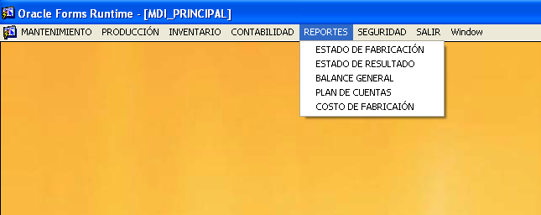
Reportes

Slide 19

Mantenimientos
Cliente
Proveedor
Produccto
Rubro

Slide 20
Contabilidad
Proceso contable

Slide 21
Producción / Inventario
Orden de Pedido
Orden de Producción
Orden de Compra
Compra
Existencias de Materia Prima
Orden de Requisición
Rubros de Producción
Producción
Existencia de Producto Terminado
Asientos Contables

Slide 22
Reportes
Estado de fabricacion
Estado de resultados
Balance general
Plan de cuentas

Slide 23
Gracias por la atención

